Slide 1

UNIT
04
분류

Slide 2
결정 트리 (Decision Tree)
데이터의 규칙을 학습을 통해 자동으로 찾아내서 트리 기반의 분류 규칙을 만드는 것
스무고개 게임과 유사하며 if/else를 자동으로 찾아내 규칙을 만드는 알고리즘이라 생각할 수도 있음
어떤 기준으로 규칙을 만드는지에 따라 성능이 달라짐

Slide 3





결정 트리의 구조
수영할 수 있습니까?
루트 노드
Y
N
서브 트리
규칙 노드
비늘이 있습니까?
날 수 있습니까?
Y
N
Y
N
리프 노드
깃털이 있습니까?
Y
N
규칙 노드 (Decision Node): 규칙 조건
리프 노드 (Leaf Node): 클래스 레이블
많은 노드로 분류 → 성능이 떨어질 수 있음
적은 노드로 분류 → 최대한 많은 데이터가 분할될 수 있도록 노드의 규칙을 정해야 함 → 최대한 균일하게 되도록 분할

Slide 4
균일한 데이터 세트
데이터 세트 A
데이터 세트 B
데이터 세트 C
균일도 : A < B < C
판단에 필요한 정보의 양 : A > B > C

Slide 5
결정 노드의 규칙 조건
정보 균일도가 높은 데이터 세트를 먼저 선택할 수 있도록 규칙 조건을 만듦
정보의 균일도를 측정하는 방법
정보 이득
지니 계수
첫 번째 조건은
if 색깔 == 노랑

Slide 6
정보 이득과 지니 계수
정보 이득
정보 이득 = 1 - 엔트로피(무질서함)
정보 이득이 큰 속성부터 분할
지니 계수
경제학의 불평등 지수
0: 가장 평등, 1: 가장 불평등
지니 계수가 작은 속성부터 분할
사이킷런의 DecisionTreeClassifier는 지니 계수 사용

Slide 7
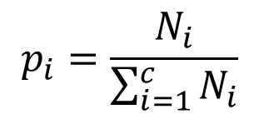
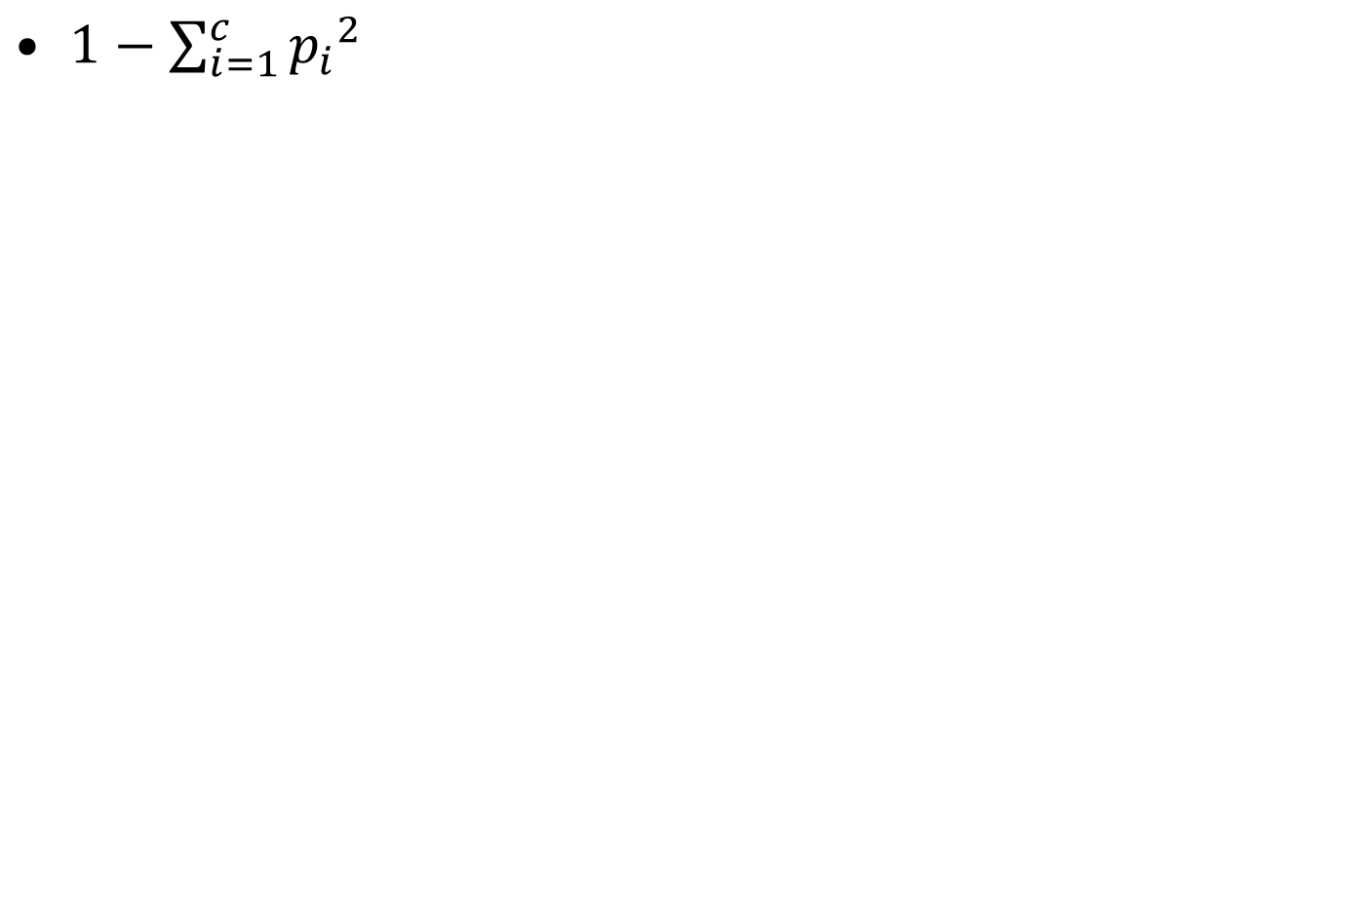
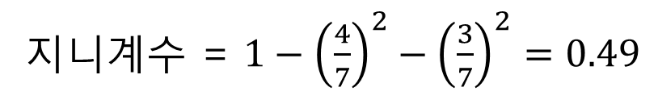
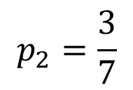
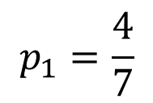
지니 계수
$$p_{i}=\frac{N_{i}}{\sum_{i=1}^{c}{N_{i}}}$$
$1−\sum_{i=1}^{c}{{p_{i}}^{2}}$
$$p_{1}=\frac{4}{7}$$
$$p_{2}=\frac{3}{7}$$
지니계수 = $1−{\left(\frac{4}{7}\right)}^{2}−{\left(\frac{3}{7}\right)}^{2}=0.49$

Slide 8
결정 트리의 특징
장점
알고리즘이 쉽고 직관적
룰이 명확하고 시각화가 쉬움
각 피처의 스케일링, 정규화 등의 전처리 작업 필요 없음
단점
과적합으로 정확도가 떨어짐
정확도를 높이기 위해 계속 조건을 추가하면 트리가 깊고 복잡해짐 → 테스트 데이터에 유연하게 대처하지 못함

Slide 9
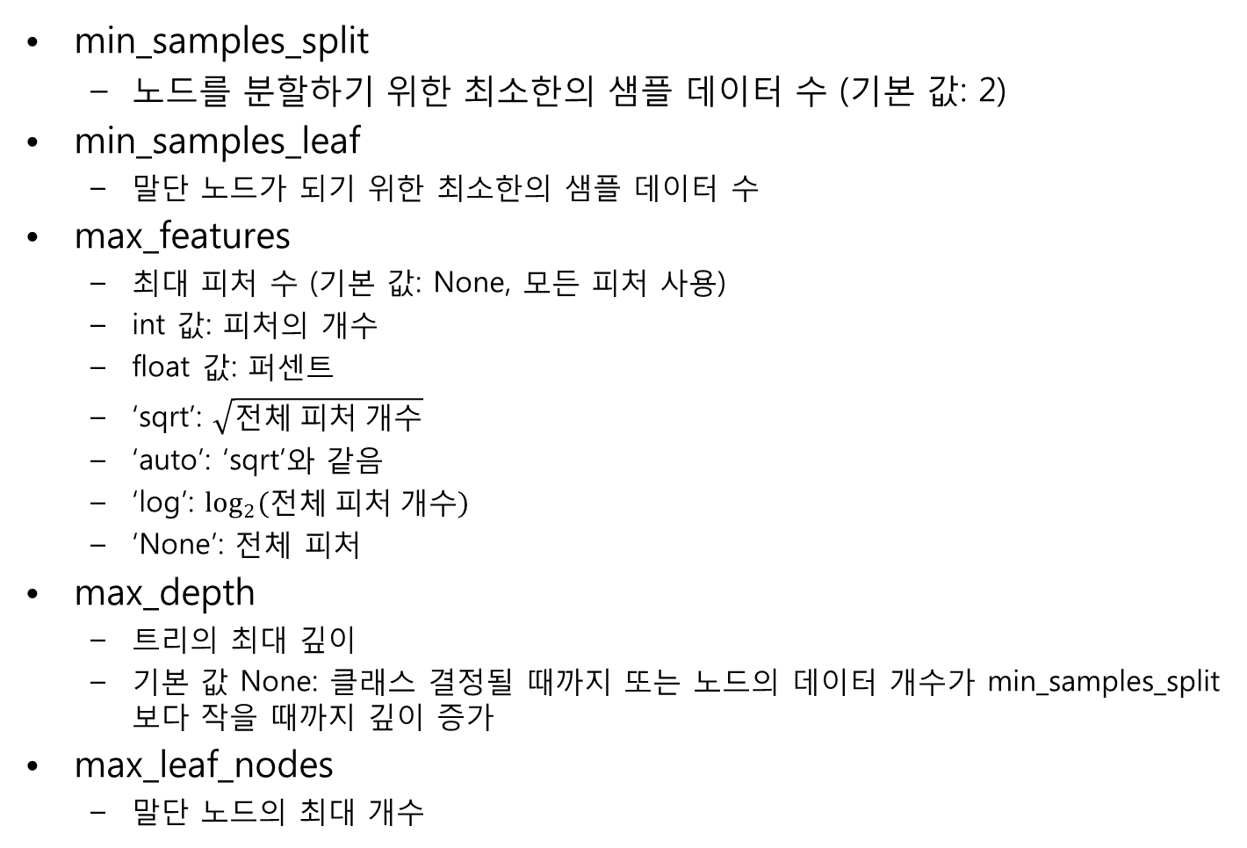
DecisionTreeClassifier 파라미터
min_samples_split
노드를 분할하기 위한 최소한의 샘플 데이터 수 (기본 값: 2)
min_samples_leaf
말단 노드가 되기 위한 최소한의 샘플 데이터 수
max_features
최대 피처 수 (기본 값: None, 모든 피처 사용)
int 값: 피처의 개수
float 값: 퍼센트
‘sqrt’: $\sqrt{전체 피처 개수}$
‘auto’: ‘sqrt’와 같음
‘log’: $\log_{2}{(전체 피처 개수)}$
‘None’: 전체 피처
max_depth
트리의 최대 깊이
기본 값 None: 클래스 결정될 때까지 또는 노드의 데이터 개수가 min_samples_split보다 작을 때까지 깊이 증가
max_leaf_nodes
말단 노드의 최대 개수

Slide 10
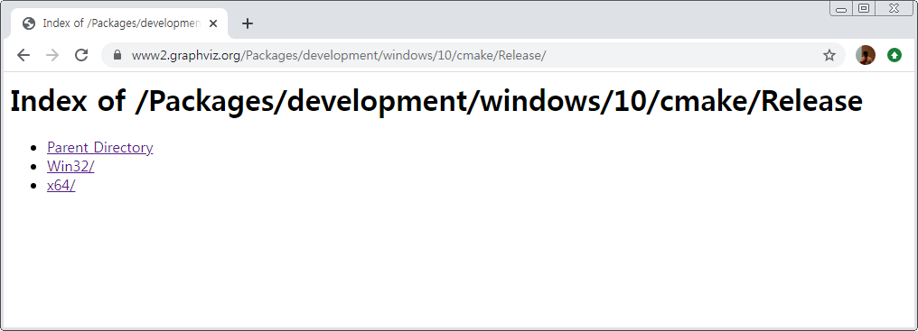
Graphviz 패키지 설치
https://www2.graphviz.org/Packages/development/windows/10/cmake/Release
OS에 따라 Win32/x64 폴더 클릭

Slide 11
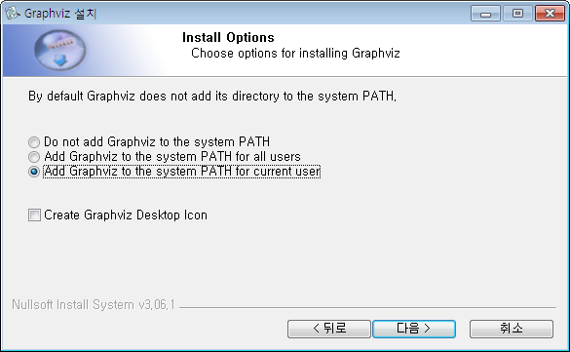
Graphviz 패키지 설치
폴더 안의 exe 파일 내려받아 설치
설치 도중 “Add Graphviz to the system Path ...” 선택

Slide 12
Graphviz 패키지 설치
명령 프롬프트 (콘솔, 터미널) 창을 관리자 권한으로 실행
아래 명령 실행
dot -c

Slide 13
Graphviz 패키지 설치
실습을 수행하고 있는 가상 환경의 아나콘다 프롬프트를 관리자 권한으로 실행
예) 첫째 날 강의에서 kw 가상 환경을 만들었는데 이 경우에는 시작 메뉴 → Anaconda3 → Anaconda Prompt (kw)
graphviz 패키지 설치
주피터 노트북 재실행
pip install graphviz

Slide 14
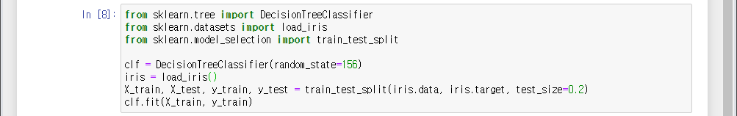
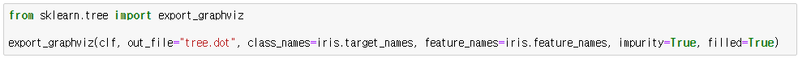
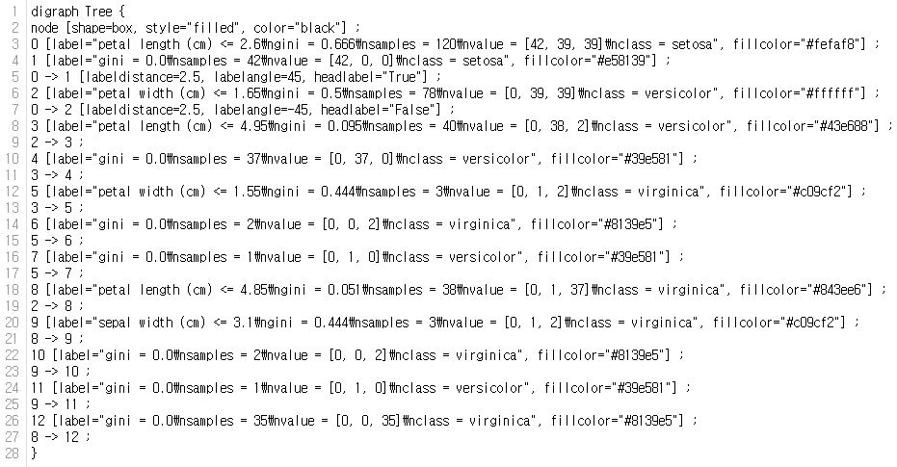
결정 트리

Slide 15

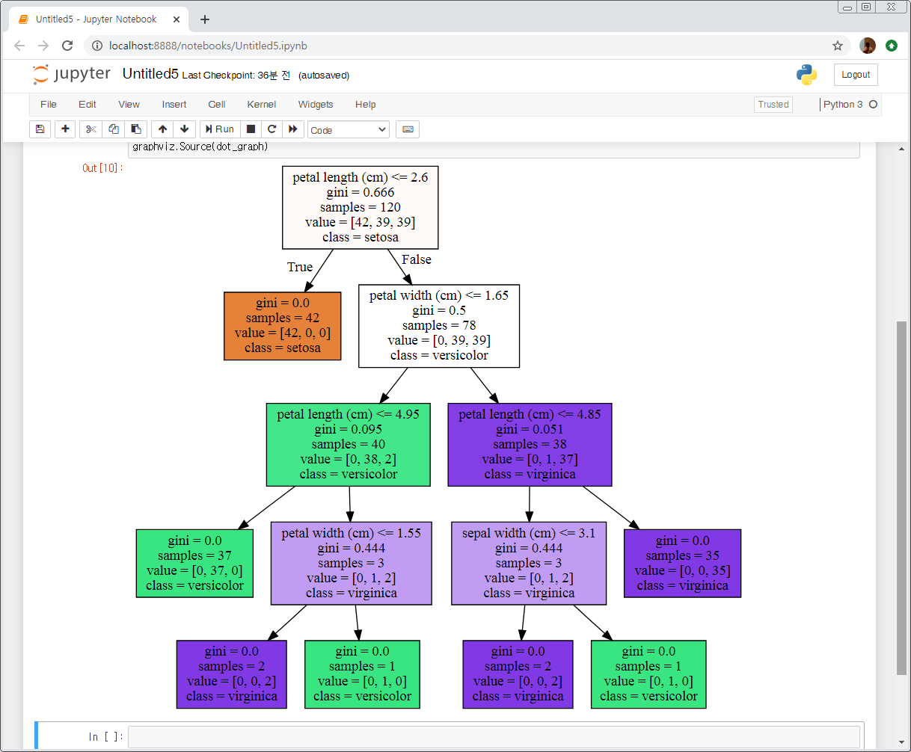
결정 트리

Slide 16
결정 트리
규칙
전체 데이터 120개
클래스 0 데이터 42개, 클래스 1 데이터 39개, 클래스 2 데이터 39개

Slide 17
결정 트리

Slide 18
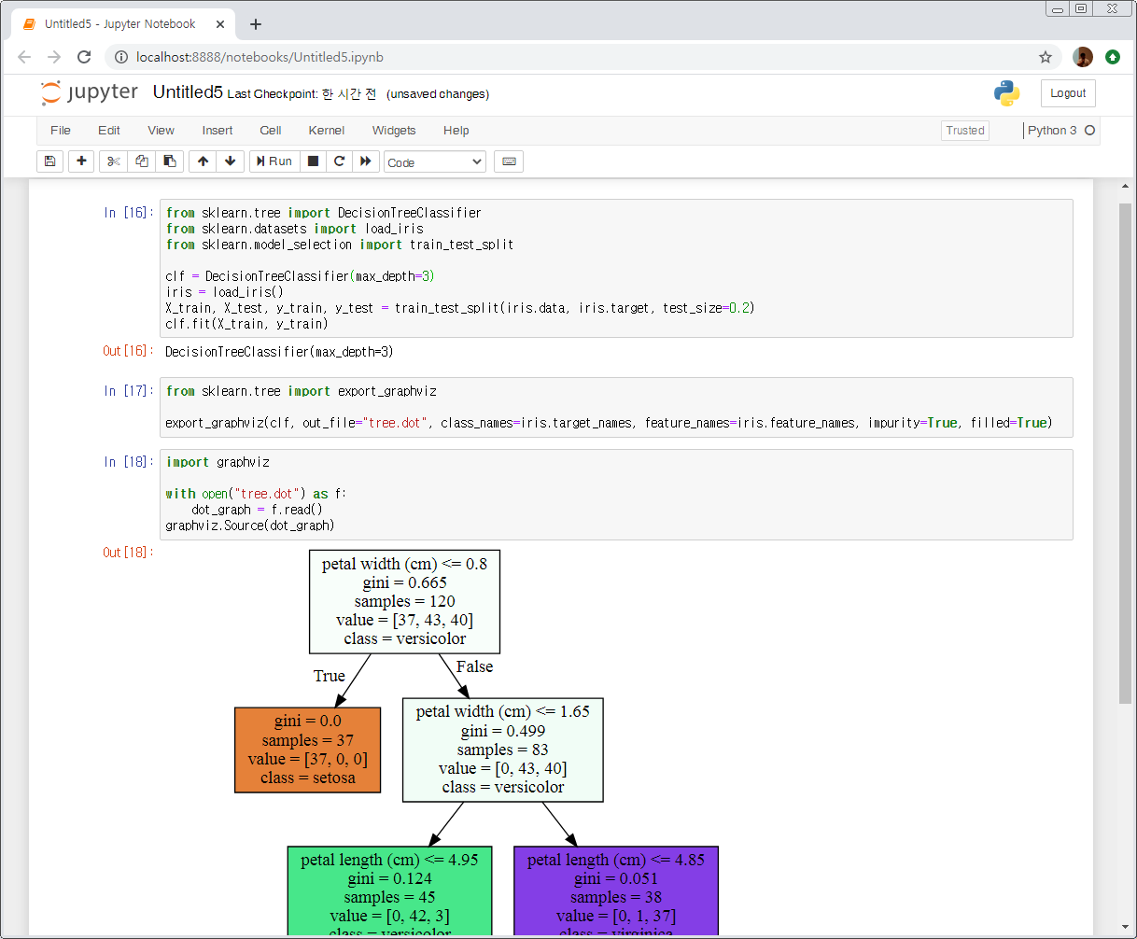
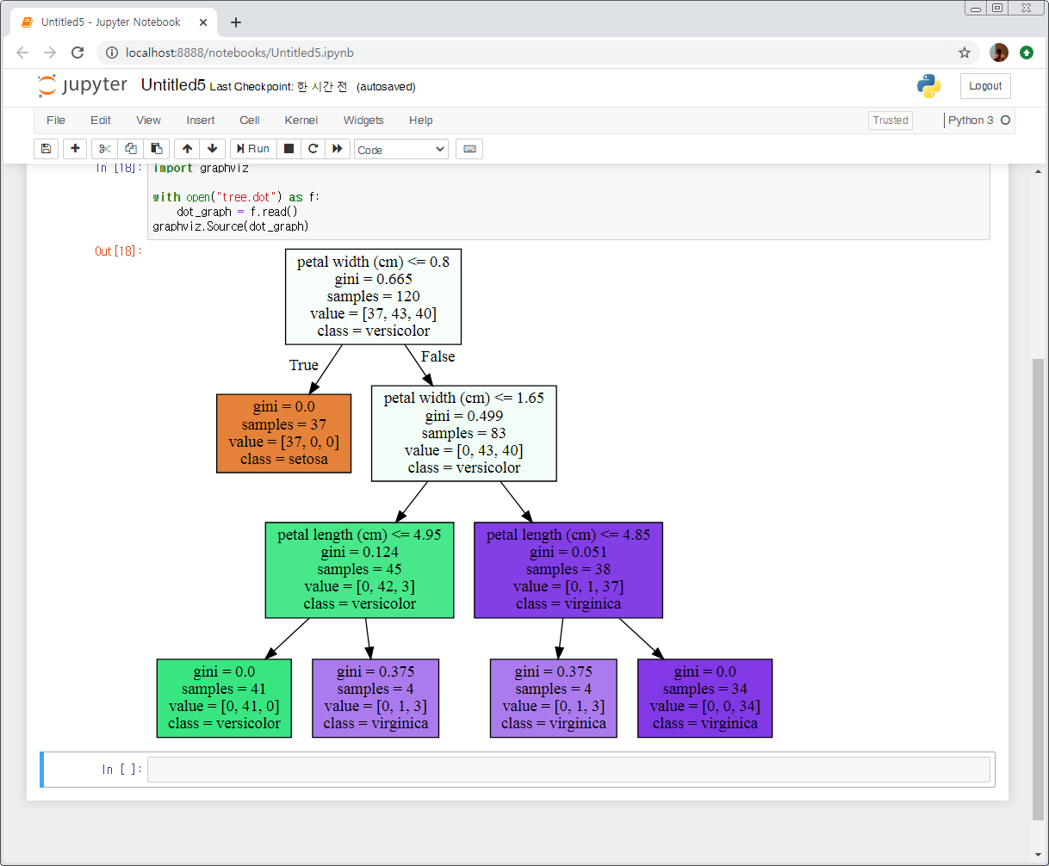
결정 트리

Slide 19
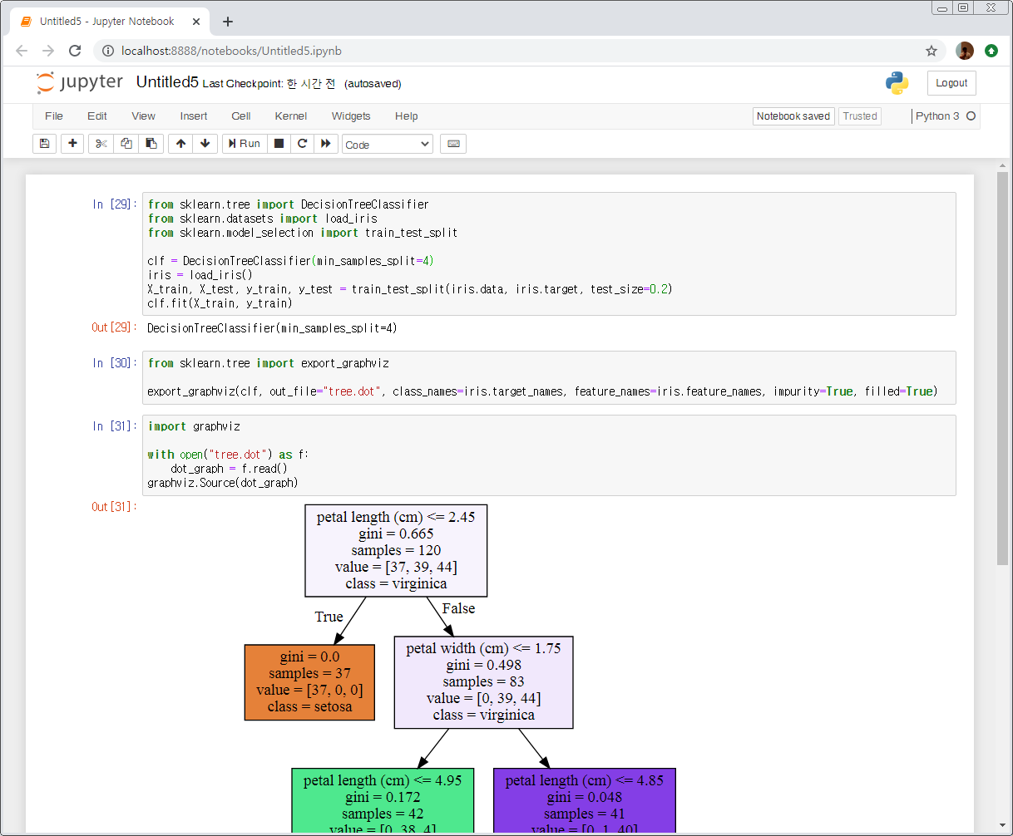
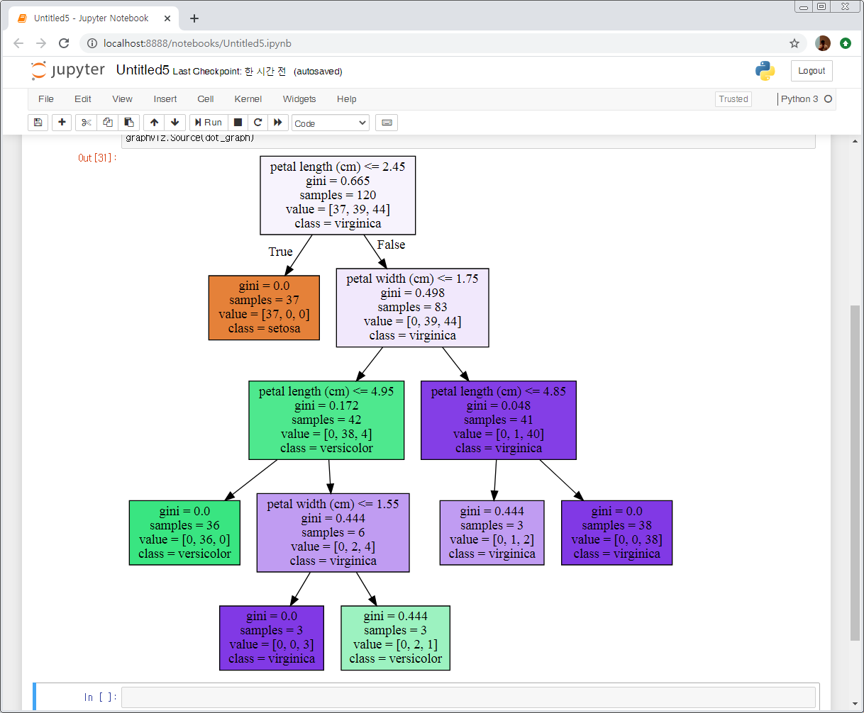
결정 트리

Slide 20
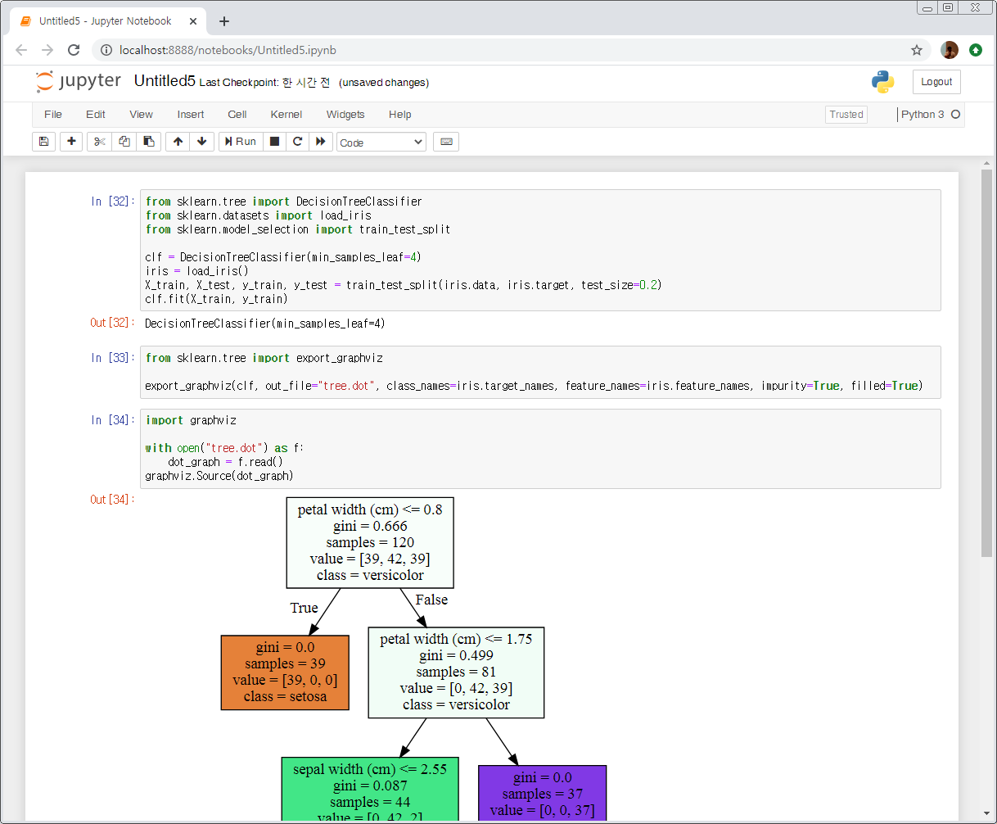
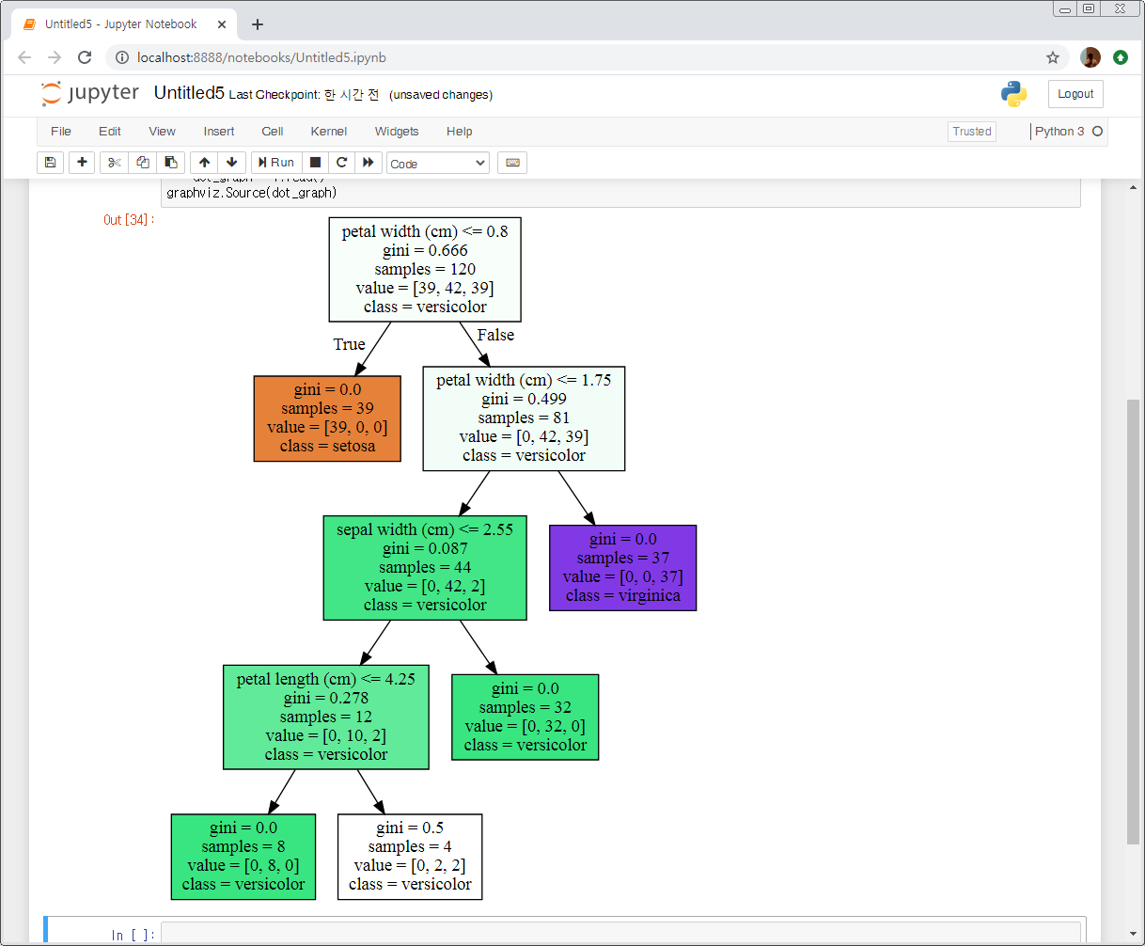
결정 트리

Slide 21
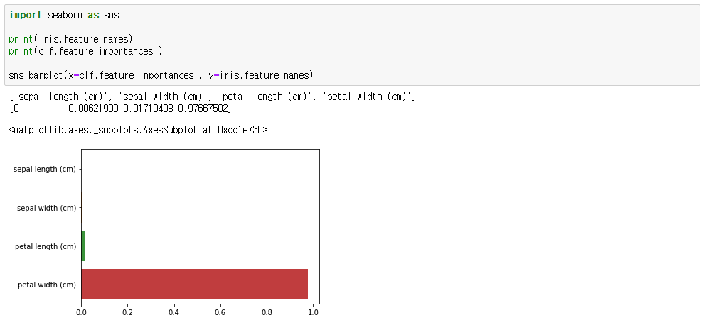
피처의 중요도
DecisionTreeClassifier
feature_importances_ 속성

Slide 22
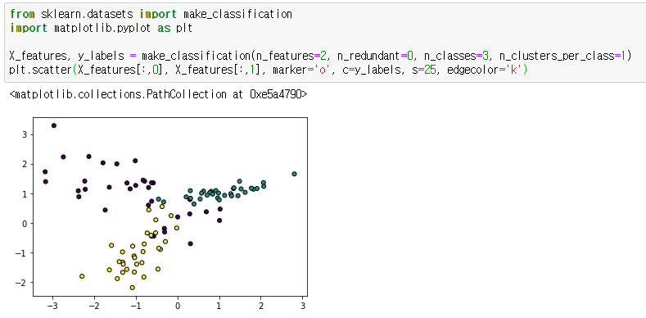
결정 트리 과적합 (Overfitting)

Slide 23
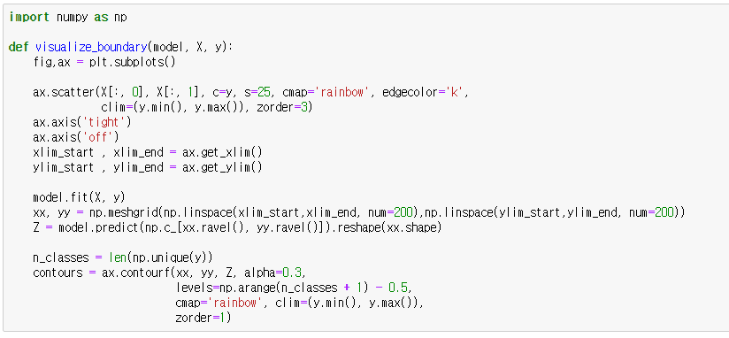
결정 트리 과적합 (Overfitting)

Slide 24
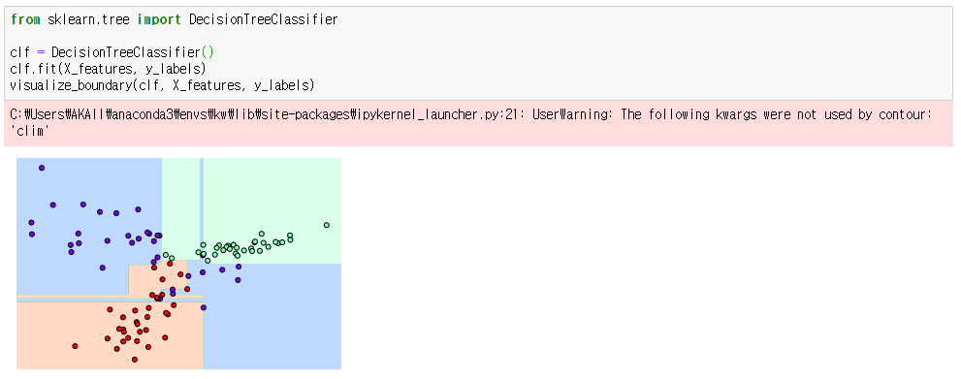
결정 트리 과적합 (Overfitting)

Slide 25
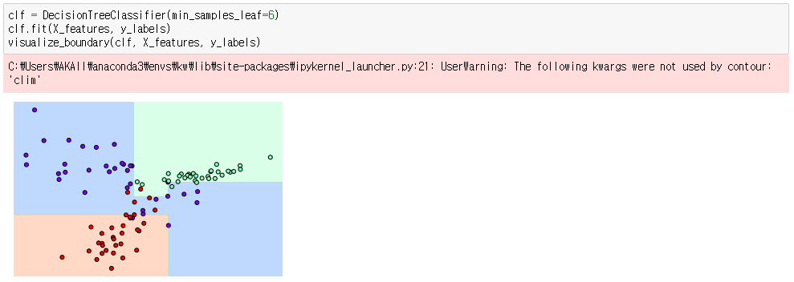
결정 트리 과적합 (Overfitting)

Slide 26
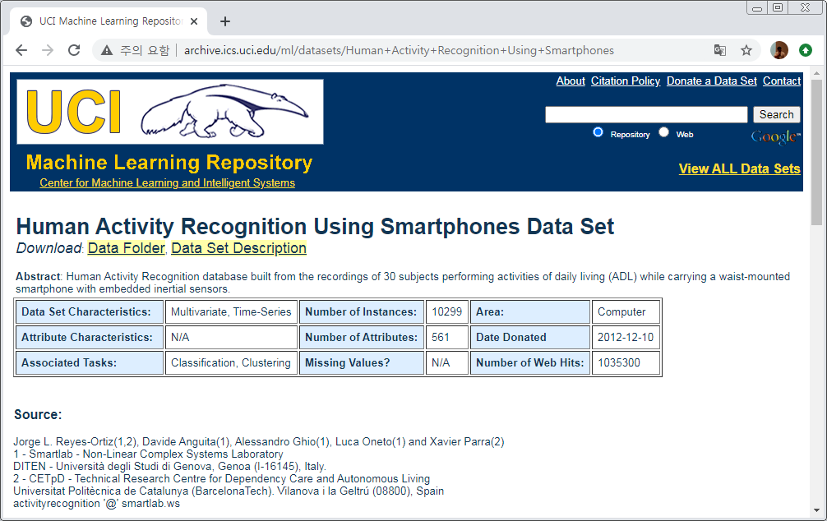
사용자 행동 인식
UCI 사용자 행동 데이터 세트 http://archive.ics.uci.edu/ml/datasets/Human+Activity+Recognition+Using+Smartphones

Slide 27
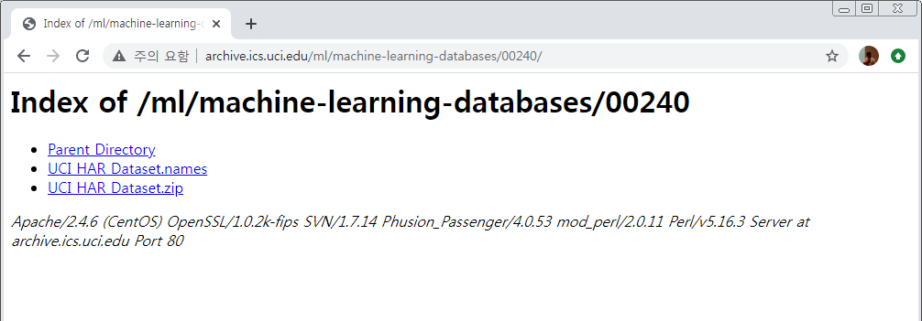
사용자 행동 인식
UCI HAR Dataset.zip 클릭
압축을 풀고 폴더 이름을 uci 로 변경

Slide 28
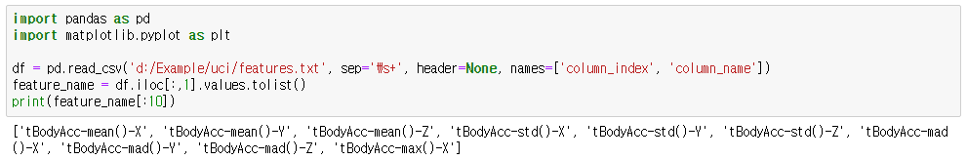
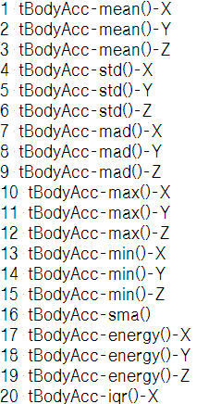
사용자 행동 인식
features.txt

Slide 29
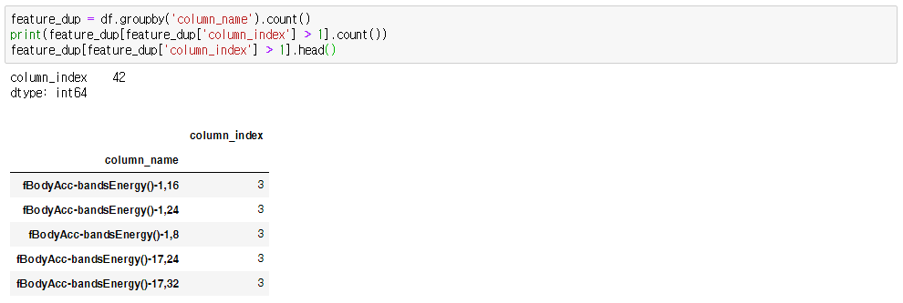
사용자 행동 인식
중복된 피처 확인

Slide 30
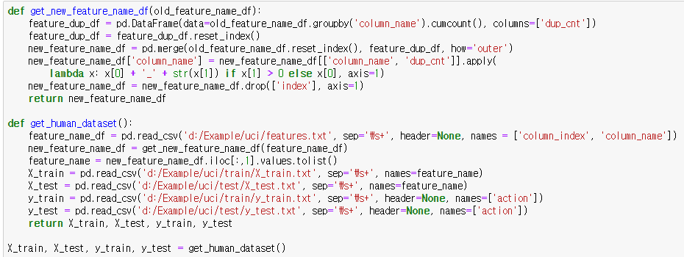
사용자 행동 인식
함수 구현

Slide 31
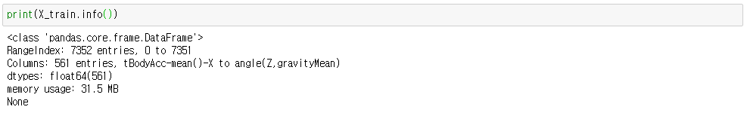
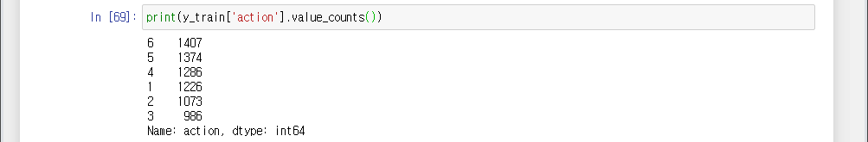
사용자 행동 인식

Slide 32
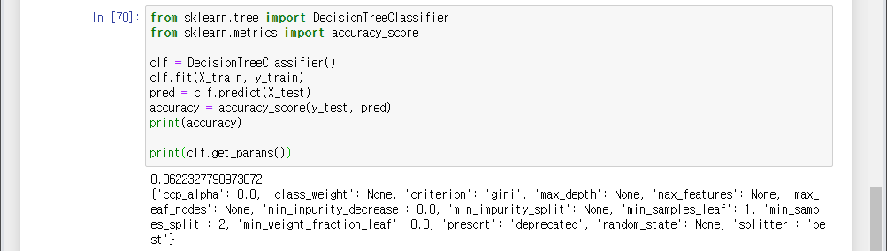
사용자 행동 인식
하이퍼 파라미터 값들

Slide 33
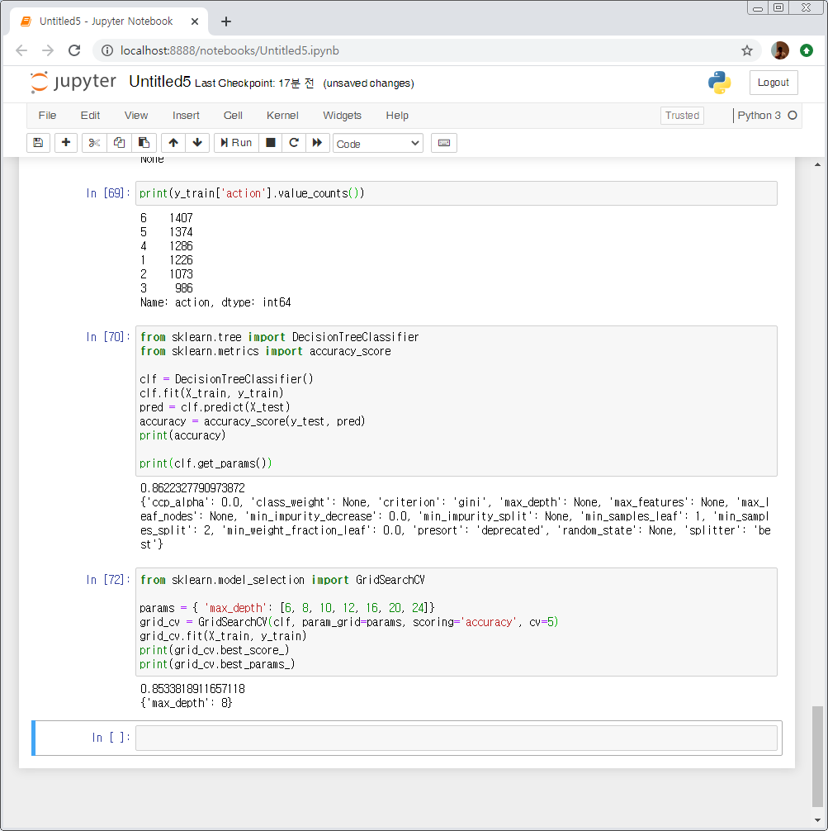
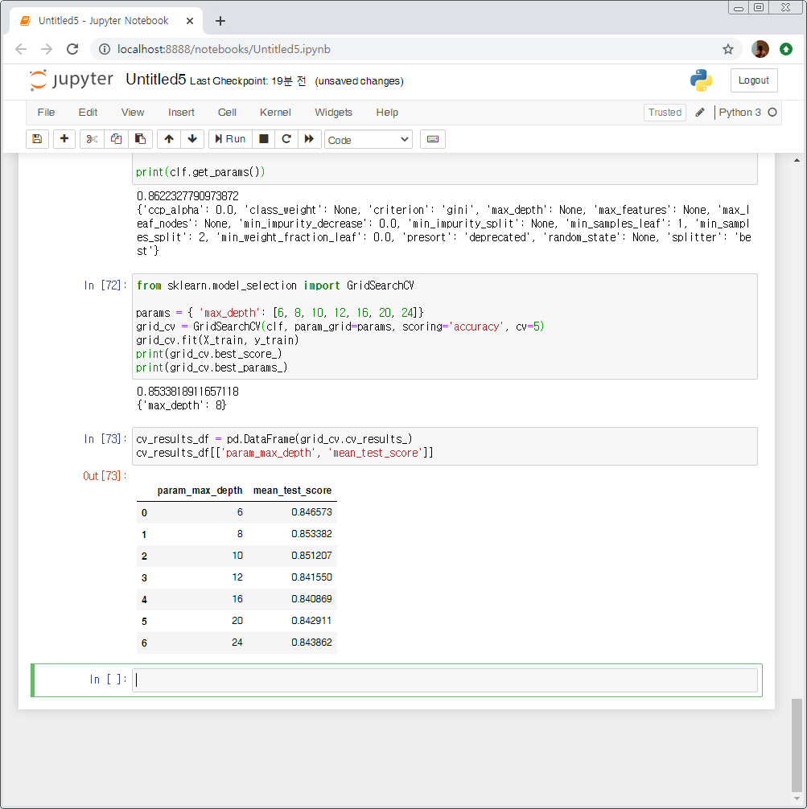
사용자 행동 인식
최적의 하이퍼 파라미터 값 찾기
실행 시간 오래 걸림

Slide 34
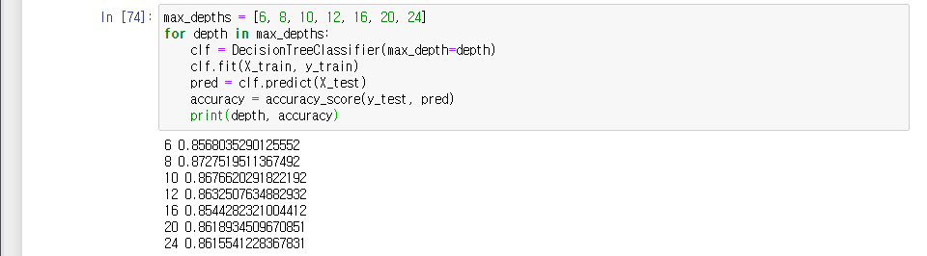
사용자 행동 인식

Slide 35
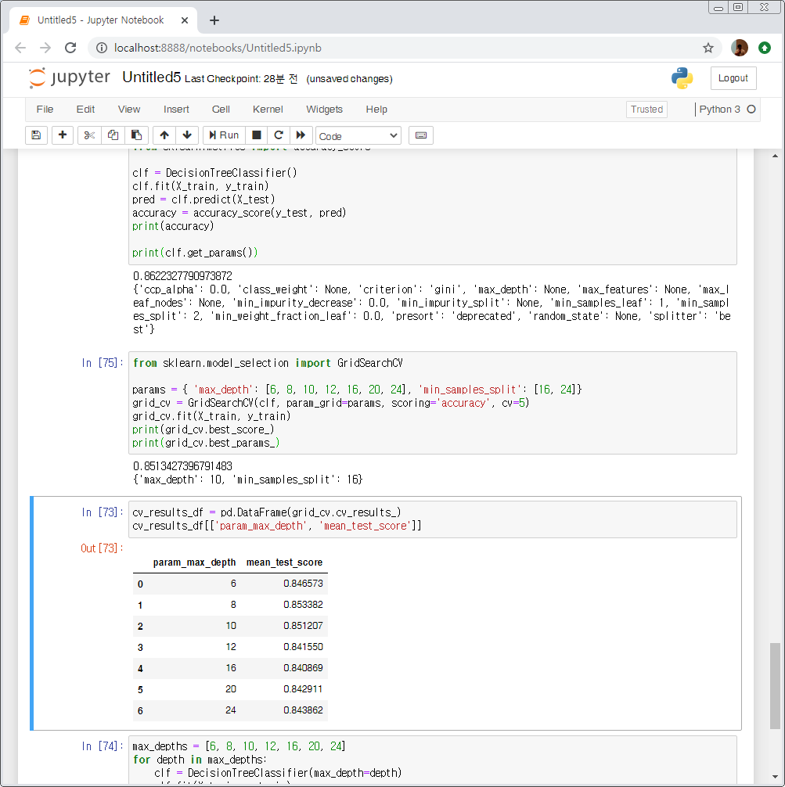
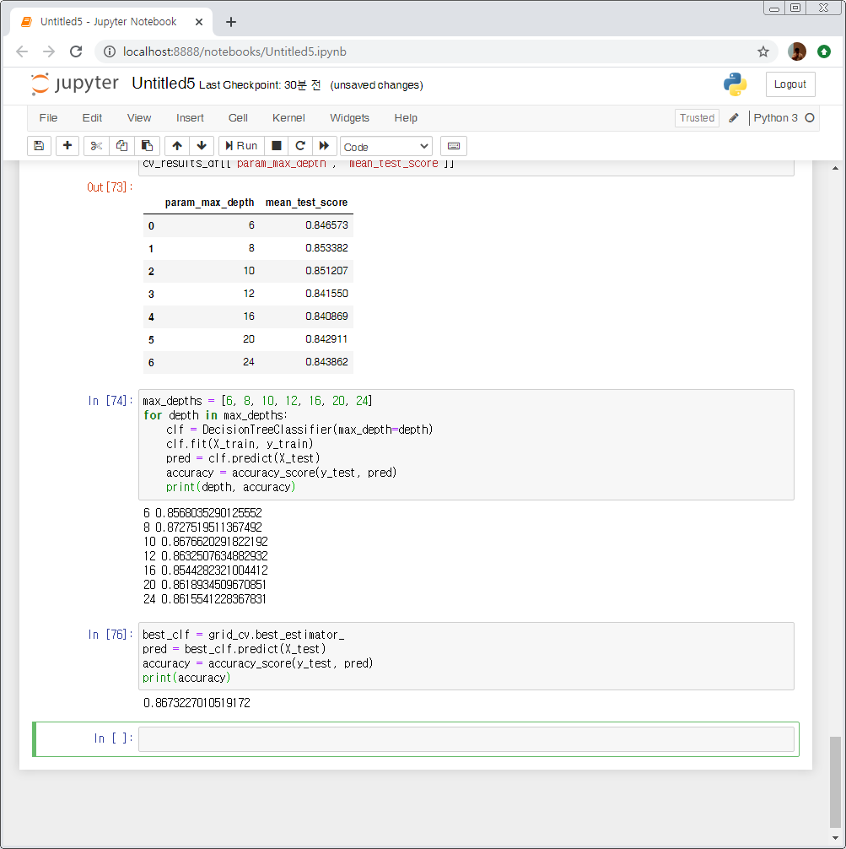
사용자 행동 인식
최적의 하이퍼 파라미터 값 찾기
실행 시간 오래 걸림

Slide 36
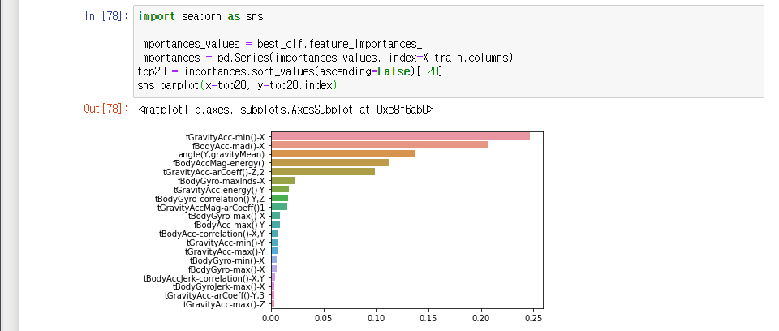
사용자 행동 인식
중요도 높은 피처

Slide 37
앙상블 학습 (Ensemble Learning)
여러 개의 분류기를 생성하고 예측을 결합하여 보다 정확한 최종 예측을 도출하는 기법
보팅 (Voting)
배깅 (Bagging)
부스팅 (Boosting)
최종 예측 값
최종 예측 값
보팅
배깅
Voting
Voting
Linear Regression
K Nearest Neighbor
SVM
Decision Tree
Decision Tree
Decision Tree
데이터 세트
데이터 세트
데이터 세트
데이터 세트

Slide 38
보팅
하드 보팅 (Hard Voting)
다수결 원칙
다수의 분류기가 결정한 예측 값을 최종 결과값으로 함
1
1
2
1
1
분류기1
분류기2
분류기3
분류기4

Slide 39
보팅
소프트 보팅 (Soft Voting)
각 분류기의 레이블 값 결정 확률을 모두 더하고 평균하여 가장 확률이 높은 레이블 값을 최종 결과값으로 함
1: 0.65
2: 0.35
1
0.7
0.3
0.2
0.8
0.8
0.2
0.9
0.1
1
2
1
2
1
2
1
2
분류기1
분류기2
분류기3
분류기4

Slide 40
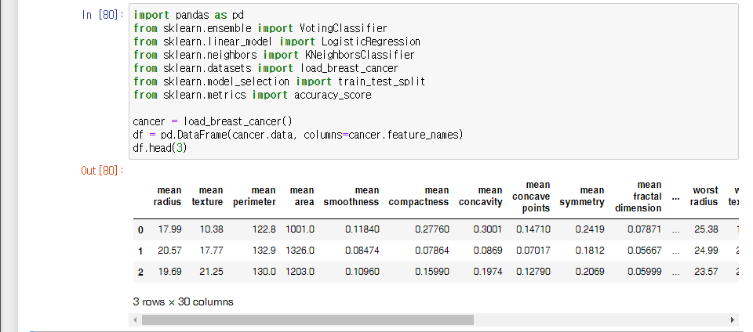
보팅 분류기 (Voting Classifier)

Slide 41
보팅 분류기 (Voting Classifier)

Slide 42
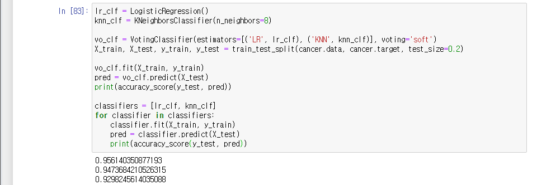
보팅 분류기 (Voting Classifier)

Slide 43
랜덤 포레스트 (Random Forest)
배깅의 대표적인 알고리즘
비교적 빠른 속도, 높은 예측 성능
여러 개의 결정 트리 분류기가 배깅 방식으로 각자의 데이터를 샘플링하여 개별적으로 학습 → 보팅을 통해 예측 결정
최종 예측 값
Voting
Decision Tree
Decision Tree
Decision Tree
데이터 세트
데이터 세트
데이터 세트
전체 데이터 세트

Slide 44
랜덤 포레스트
데이터 샘플링
부트스트래핑(Bootstrapping) 분할 방식 : 데이터 세트를 중첩되게 분리
서브세트의 데이터 수는 전체 데이터 수와 동일
개별 데이터가 중첩되어 만들어짐
원본 데이터 수 : 10개, 3개의 결정 트리
1 | 2 | 3 | 4 | 5 | 6 | 7 | 8 | 9 | 10
1 | 2 | 3 | 3 | 3 | 5 | 6 | 8 | 8 | 9
1 | 3 | 4 | 5 | 6 | 8 | 8 | 9 | 9 | 10
1 | 1 | 3 | 4 | 4 | 5 | 6 | 6 | 9 | 9

Slide 45
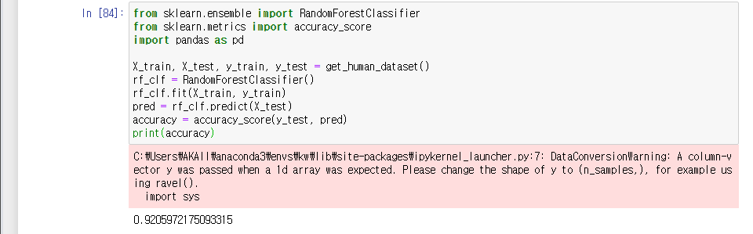
랜덤 포레스트

Slide 46
랜덤 포레스트
하이퍼 파라미터 튜닝
n_estimators : 결정 트리의 개수 (기본 값: 10)
max_features : 결정 트리의 max_features와 같음 (기본 값: ‘auto’)
max_depth
min_samples_leaf

Slide 47
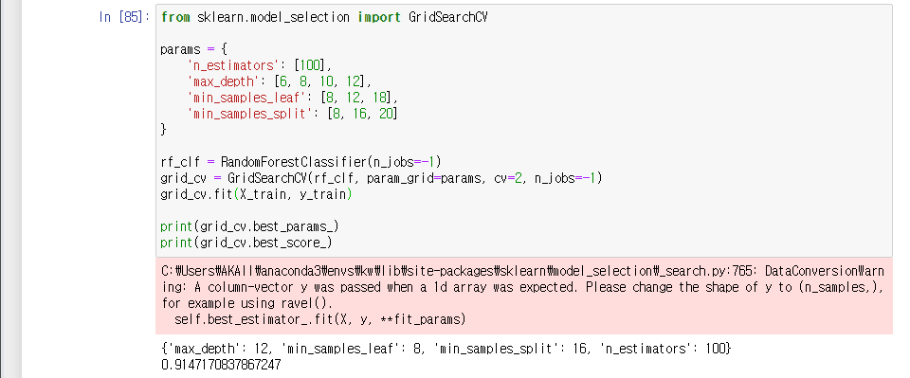
랜덤 포레스트
하이퍼 파라미터 튜닝
실행 시간 아주 오래 걸림

Slide 48
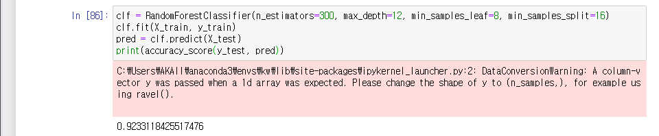
랜덤 포레스트
하이퍼 파라미터 튜닝
실행 시간 오래 걸림

Slide 49
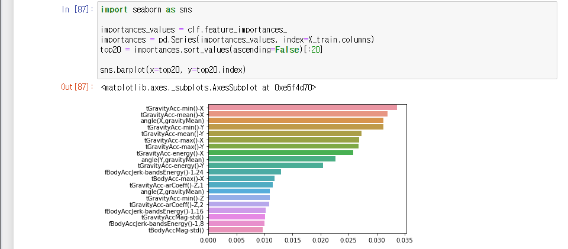
랜덤 포레스트
피처 중요도

Slide 50
GBM (Gradient Boosting Machine)
부스팅 알고리즘
여러 개의 약한 학습기를 순차적으로 학습-예측하면서 잘못 예측한 데이터에 가중치 부여를 통해 오류를 개선해 나가면서 학습하는 방식
AdaBoost
+
-
+
-
+
-
+
-
+
-
+
-
+
+
+
+
+
+
+
+
+
+
+
+
-
-
-
-
-
-
-
-
+
-
+
-
+
-
+
-
+
+
-
-
-
-
-
-
+
+
+
+
+
-
+
-
-
-
-
-
0.3
0.5
+
-
0.8
+
+
-
-
+
-
+
-

Slide 51
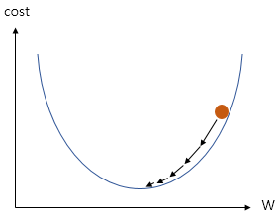
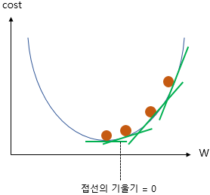
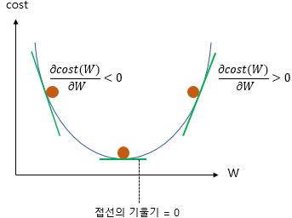
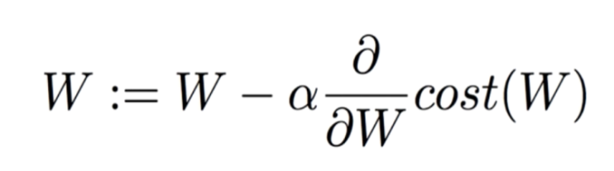
GBM (Gradient Boosting Machine)
AdaBoost와 비슷하지만 가중치 업데이트를 경사 하강법(Gradient Descent) 으로

Slide 52
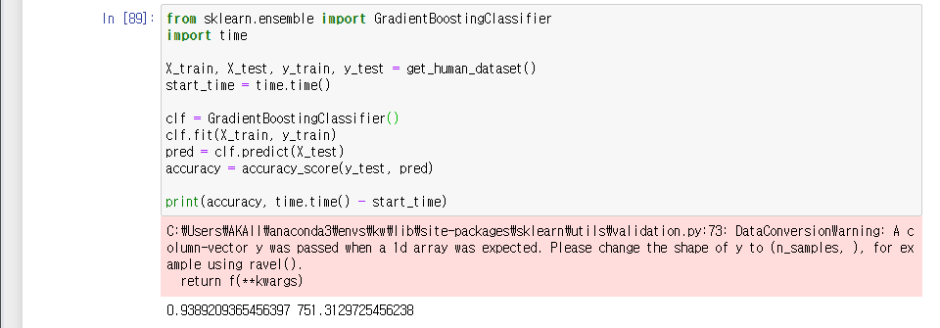
GBM (Gradient Boosting Machine)
실행 시간 아주 오래 걸림

Slide 53
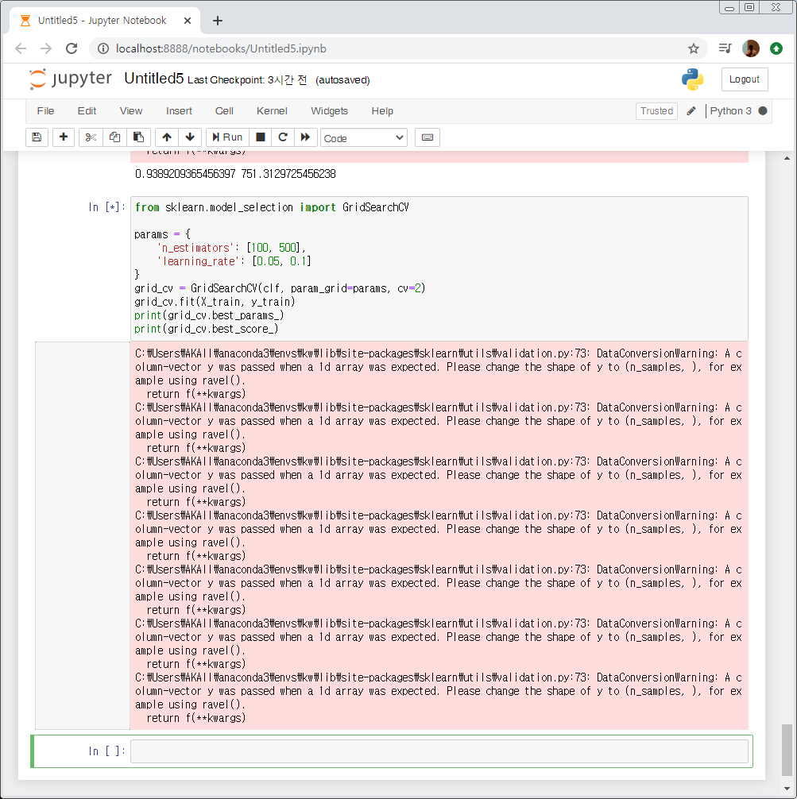

GBM (Gradient Boosting Machine)
하이퍼 파라미터 튜닝
실행 시간 너무 오래 걸림

Slide 54
GBM (Gradient Boosting Machine)
장점
일반적으로 GBM이 랜덤 포레스트보다 좀더 좋은 결과
과적합에도 우수한 성능
단점
수행 시간이 오래 걸림
하이퍼 파라미터 튜닝에 더 많은 노력
병렬처리가 지원되지 않음

Slide 55
XGBoost (eXtra Gradient Boost)
압도적인 차이는 아니지만 일반적으로 다른 방법보다 뛰어난 성능
GBM에 기반
GBM의 단점인 느린 수행 시간, 과적합 규제 부재 등의 문제 해결
병렬 CPU 환경에서 병렬 학습 가능
GBM에 비해 빠르다는 것이지 다른 방법(랜덤 포레스트 등)보다 빠르다는 것은 아님

Slide 56
XGBoost 설치
명령 프롬프트 (콘솔, 터미널) 창을 관리자 권한으로 실행
아래 명령 실행 중간에 y 입력
conda install –c anaconda py-xgboost

Slide 57
파이썬 래퍼 XGBoost
주요 파라미터
eta: learning_rate와 같음, 기본 값 0.3, GBM의 학습률, 보통은 0.01 ~ 0.2
num_boost_rounds: GBM의 n_estimators에 해당
min_child_weight: 기본 값 1, 트리에서 추가적으로 가지를 나눌지 결정하기 위해 필요한 데이터들의 가중치 합, 클수록 분할을 자제
gamma: min_split_loss와 같음, 기본 값 0, 리프 노드를 추가적으로 나눌지 결정할 최소 손실 감소 값, 값이 클수록 과적합 감소 효과
max_depth: 기본 값 6, 값이 0이면 무제한
sub_sample: GBM의 subsample에 해당, 기본 값 1, 데이터를 샘플링하는 비율, 보통 0.5 ~ 1

Slide 58
파이썬 래퍼 XGBoost
주요 파라미터
colsample_bytree: GBM의 max_features와 유사, 기본 값 1, 트리 생성에 필요한 피처를 임의로 샘플링하는데 사용

Slide 59
파이썬 래퍼 XGBoost
과적합 문제가 심각한 경우
eta 값을 낮춤 (0.01 ~ 0.1), num_boost_rounds 높임
max_depth 낮춤
min_child_weight 높임
gamma 높임
subsample, colsample_bytree 조정

Slide 60
파이썬 래퍼 XGBoost
조기 중단 기능
n_estimators 횟수에 도달하지 않고도 예측 오류가 더 이상 개선되지 않으면 중지
예) 조기 중단 파라미터 50일 때 100회에서 학습 오류 값 0.8인데 101~150회 동안 예측 오류가 0.8보다 작은 값이 하나도 없으면 중지

Slide 61


파이썬 래퍼 XGBoost : 유방암 예측

Slide 62


파이썬 래퍼 XGBoost : 유방암 예측

Slide 63


파이썬 래퍼 XGBoost : 유방암 예측

Slide 64


파이썬 래퍼 XGBoost : 유방암 예측

Slide 65
사이킷런 래퍼 XGBoost
파라미터
eta → learning_rate
sub_sample → subsample
lambda → reg_lambda
alpha → reg_alpha

Slide 66

사이킷런 래퍼 XGBoost : 유방암 예측

Slide 67


사이킷런 래퍼 XGBoost : 유방암 예측

Slide 68

사이킷런 래퍼 XGBoost : 유방암 예측

Slide 69


사이킷런 래퍼 XGBoost : 유방암 예측

Slide 70
과제 #1
이번 시간에 배운 내용을 참고하여
breast cancer 데이터에 대해
load_breast_cancer()
학습/테스트 데이터로 나누고 결정 트리를 구성하여 학습
graphviz 사용하여 트리 구조 시각화
제출 내용
파이썬 코드
트리 그림 캡처
ZIP으로 묶어서 제출

